Slide 1
爱
宠
----爱宠人的云集地
云

Slide 2
目录
CONTENTS
01
02
03
04
05
引言
总体设计
功能模块设计
接口设计
系统安全和权限设计

Slide 3
PAPT 01
引言

Slide 4
1、引言
1.1编写目的
编写本系统设计说明书旨在描述本项目“爱宠云”的系统结构和内部设计，内容包括：系统运行环境设计，主要描述了硬件设备、运行环境和开发环境；软件结构设计，主要描述了软件总体结构、软件技术架构和软件功能结构设计；类图设计；功能模块设计，主要描述了功能模块设计和层次图；接口设计，主要描述了接口设计说明；系统安全和权限设计，主要描述了安全性和权限设计说明。
本系统设计说明书的预期读者为用户、本项目小组的开发人员、测试人员、PM和未来的系统维护人员。
1.2背景
a． 待开发软件名称：爱宠云app
b． 项目提出者：沙雕网友小组
开发者：沙雕网友小组
用户：爱宠人士
1.3定义
点赞 收藏 发帖 评论
Like Collect Post Comment
1.4参考资料
[1]邹欣.构建之法[M].3 版:人民邮电出版社,2014.

Slide 5
PAPT 02
总体设计

Slide 6
2、外部设计
2.1系统运行环境设计
硬件设备
硬件设备名称 型号及规格 主要配置 数量 用途
cpu - 1核 1 计算核心
内存 - 2G 1 运行时存储
硬盘 高性能云硬盘 50G 1 数据存储
软件平台
软件平台或工具名称 发行厂商 版本号 补丁包版本号 用途
java oracle 1.8.05 - 运行和开发环境
jdk oracle 1.6 - 开发工具
sdk - - - 开发工具
MySQL oracle 5.7.12 - 数据库
开发环境
软件平台名称 发行厂商 版本号 补丁包版本号 用途
Eclipse Eclipse Foundation 2019 - 基于Java的可扩展开发平台

Slide 7
2.2.软件结构设计
2.2.1.软件总体结构设计
本系统使用MVP和AOP对App进行纵向和横向的切割之后，能够使得App整体的结构更清晰合理，避免局部的代码臃肿，方便开发、测试以及后续的维护。
2.2.2.软件技术架构设计
jQuery Mobile 是创建移动 web 应用程序的框架。
jQuery Mobile 适用于所有流行的智能手机和平板电脑。
jQuery Mobile 使用 HTML5 和 CSS3 通过尽可能少的脚本对页面进行布局。
2.2.3.软件功能结构设计
本项目的主要功能有账号管理、消息管理、问题提问、领养管理以及帖子管理等多个模块，其中又包含多个子模块，如下图：

Slide 8
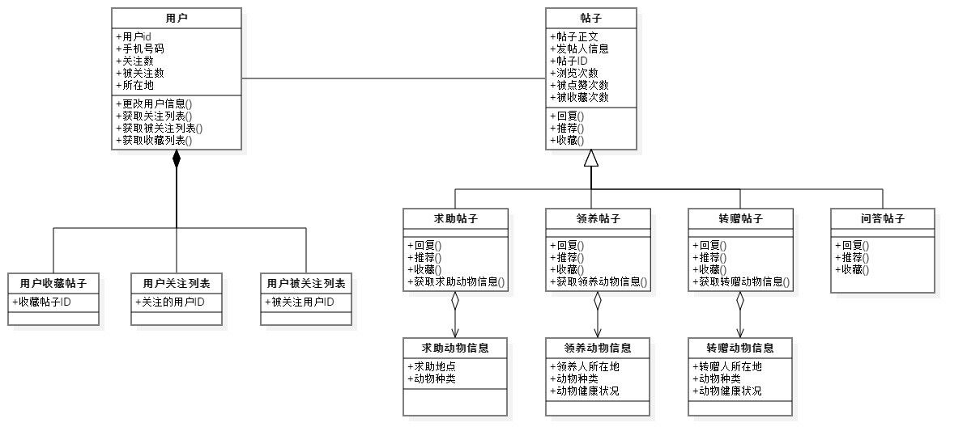
2.3.类图设计：

Slide 9
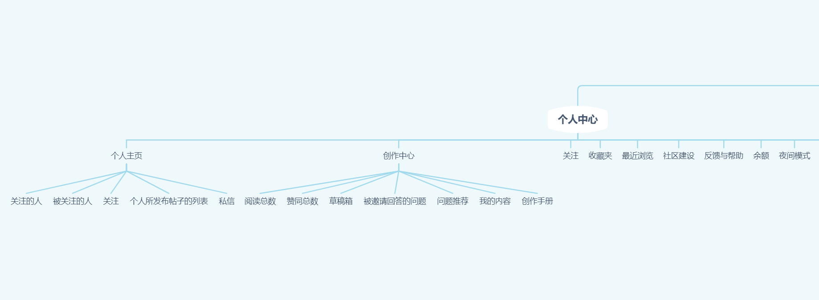
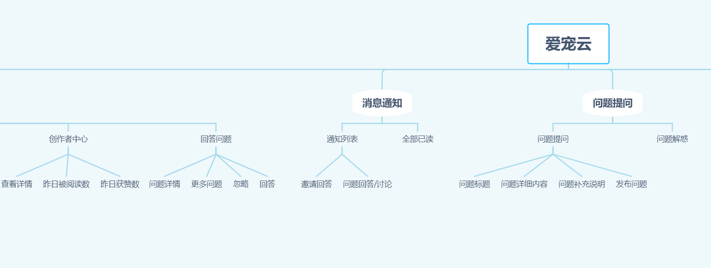
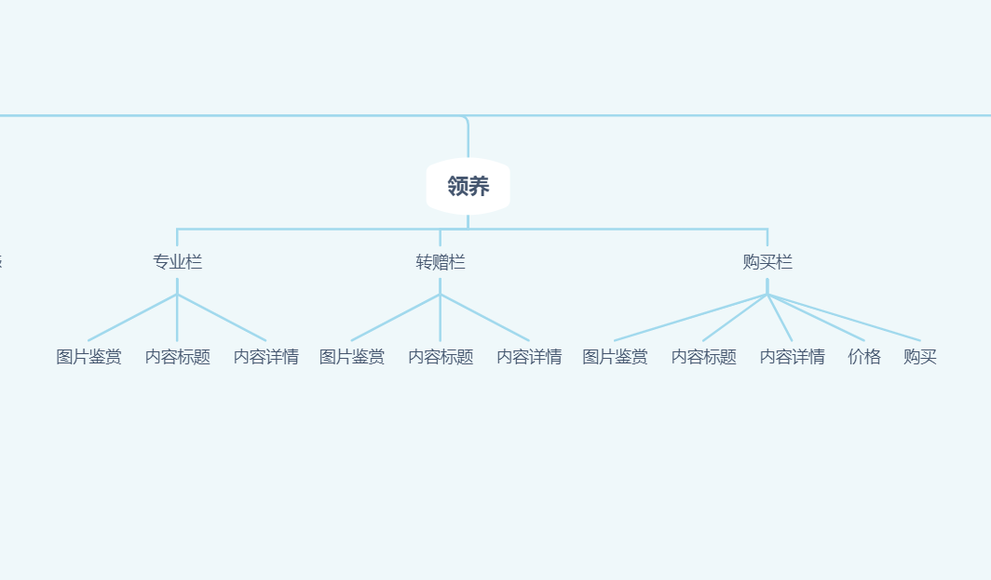
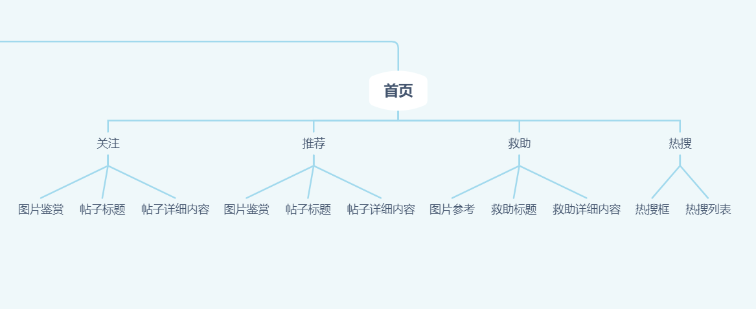
3.功能模块设计 3.1.功能模块层次图：

Slide 10
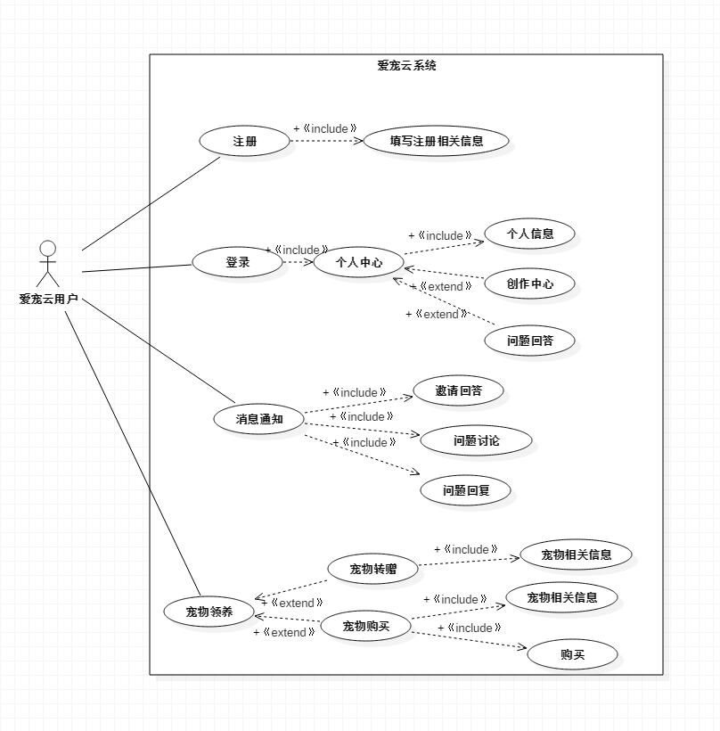
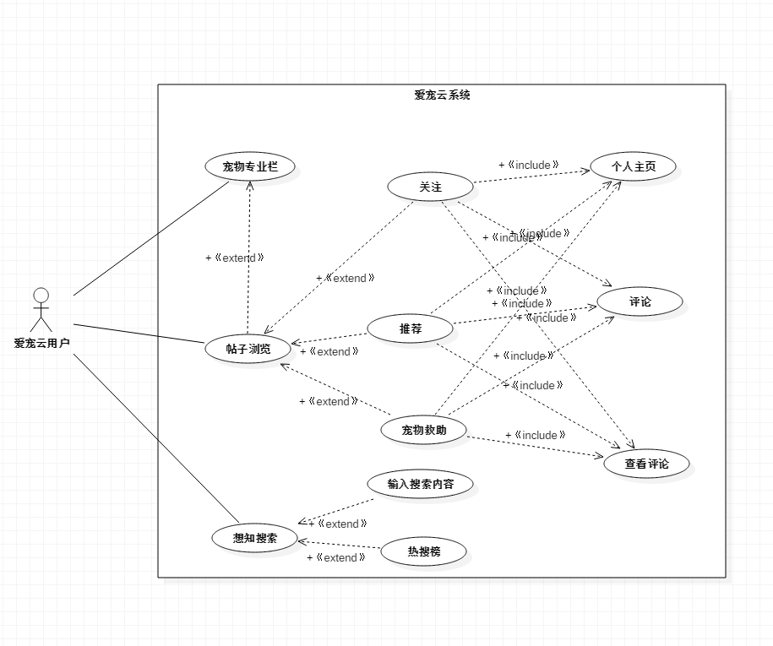
3.2.功能模块描述（一）系统用况图：

Slide 11
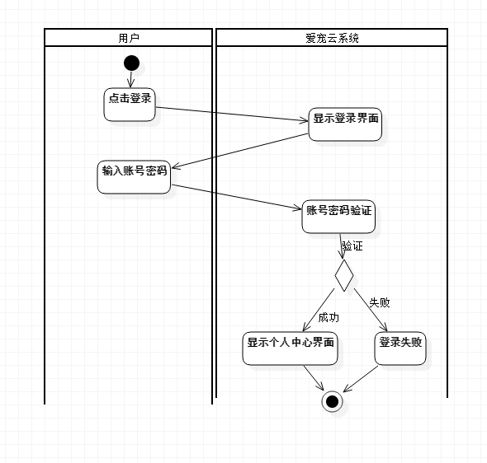
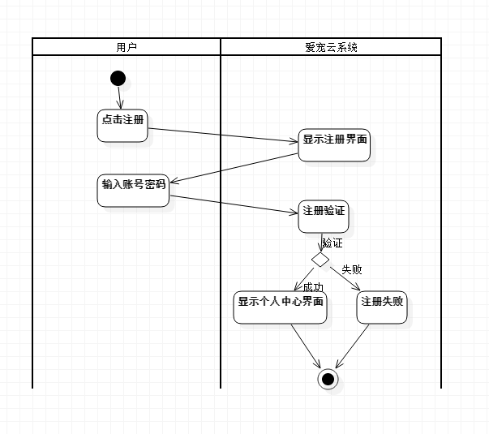
（二）活动图：
登录注册：

Slide 12
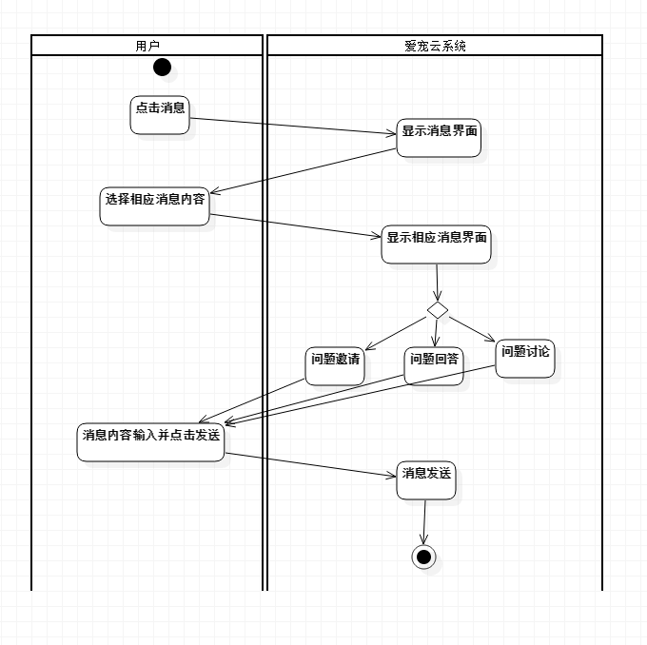
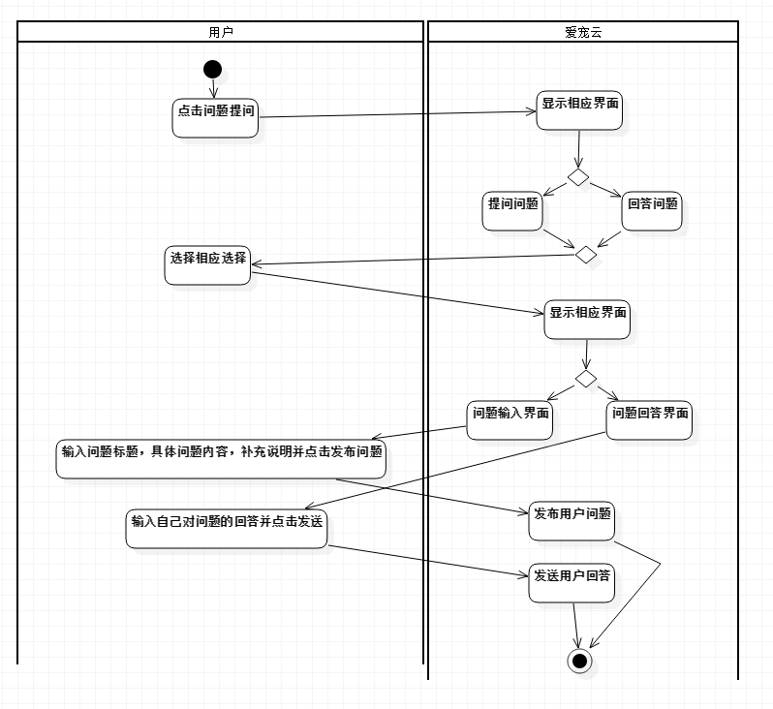
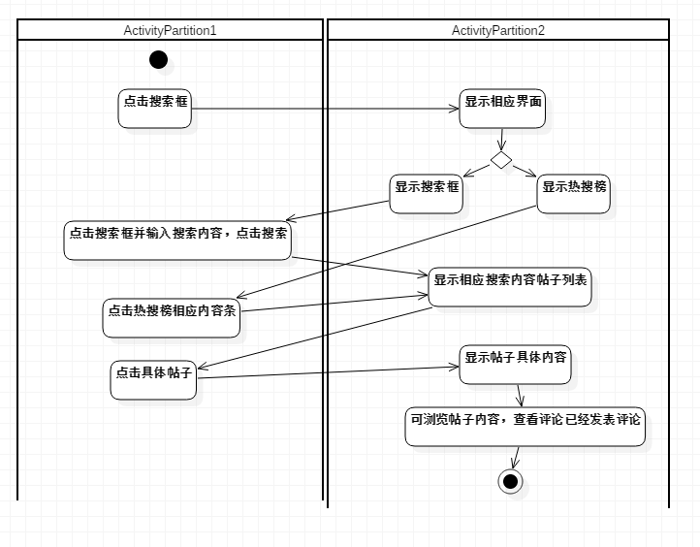
消息通知：
问题提问：
搜索：

Slide 13
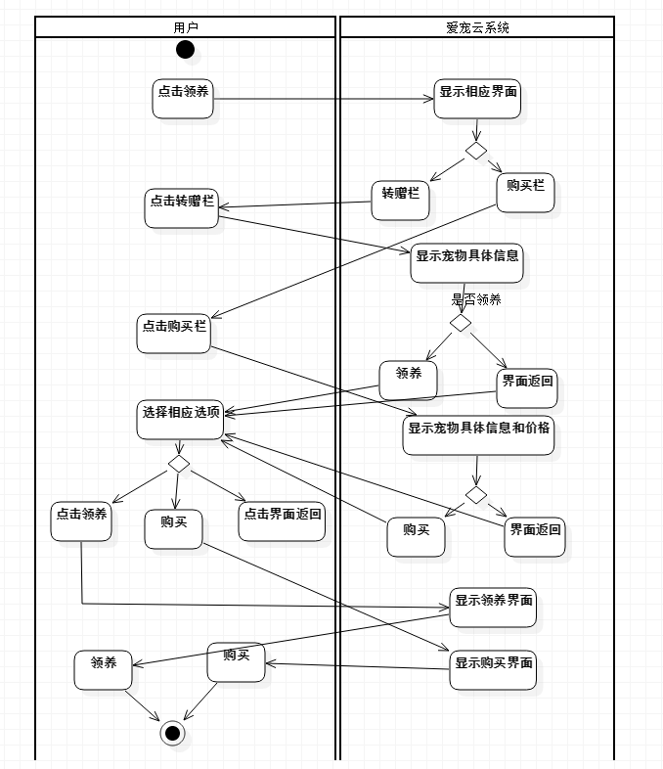
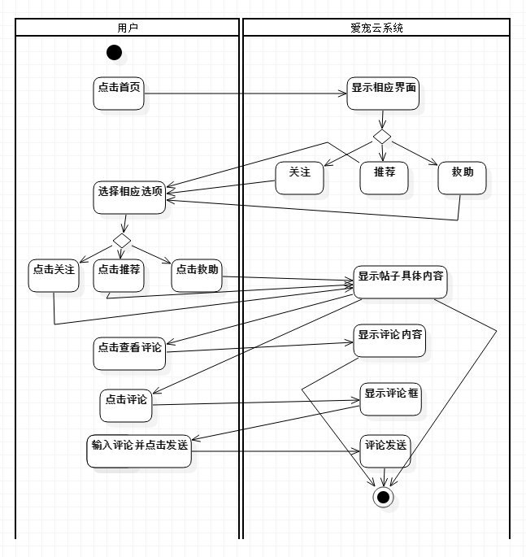
领养：
帖子管理：

Slide 14
PAPT 04
接口设计

Slide 15
用户接口，简称 UI，是系统和用户之间进行交互和信息交换的媒介，它实现信息内部形式与人类可以接受形式之间的转换。它是介于用户与硬件而设计彼此之间交互沟通相关软件，使得用户能够方便有效率地操作硬件达成双向之交互，完成所希望借助硬件完成的工作。用户接口主要包括三种，命令接口，程序接口和图形接口。
命令接口：为了便于用户直接或间接控制自己的作业，操作系统向用户提供了命令接口。命令接口是用户利用操作系统命令组织和控制作业的执行或管理计算机系统。命令是在命令输入界面上输入，由系统在后台执行，并将结果反映到前台界面或者特定的文件内。例如我们的搜索功能，用户在我们的搜索界面输入自己的需求，就可以查找到自己想看到的东西了。
图形接口：图形用户接口采用了图形化的操作界面，能够生动形象又直观地把系统功能展现给用户，用户无需了解系统的相关程序接口，就可以通过鼠标，菜单，对话框来完成对应程序和文件的操作。“搜索”这个功能我们在旁边放置了一个小小的放大镜，生动的体现了搜索的概念。“通知”的图标则是由一个铃铛代替，而“个人中心”这个功能的图标是一个人的上半身的形状，这样简单明了的图形能给用户良好的体验。
程序接口：程序接口是由一组系统调用命令组成，这是操作系统提供给编程人员的接口。用户通过在程序中使用系统调用命令来请求操作系统提供服务。这里，我们将这些程序接口
进行封装，通过用户接口展现给用户。

Slide 16
内部接口主要是本考务系统的各个系统元素之间的接口的安排。包括
1.各模块的用途、使用方式；
2.说明其每个子程序、特性和反馈时间，相应的输入、输出。
3.指明各模块内含的各类外部接口，并列出这些外部接口说明。
首页是我们app的核心，包含了很多内部接口，可以从首页进入其他大部分功能模块。个人中心这个模块包含了用户的所有信息，想要查看和修改用户信息就得从个人中心进入。如果在看帖的时候想查看他人的用户信息，只需点击头像就可以查看了，这是帖子与用户之间的接口。
本系统可向外提供如下软件接口：
（1）获取购买信息
（2）获取转赠信息
（3）获取帖子信息
（4）获取用户信息
本系统不向外提供硬件接口。

Slide 17
PAPT 05
系统安全和权限设计

Slide 18
5.1.安全性设计说明
5.2.权限设计说明
为了满足系统系统对安全管理方面的要求，系统的设计主要满足以下几个安全性设计
·用户信息包括用户登陆信息和密码等数据在传输时加密，保证用户信息安全。
·每个用户都用户自己不同的账号密码，保证账号对应系统内所有信息归个人所有，不存在串号情况。
·不同的身份进入到的社团页面是不同的，例如社员身份进入到的社团页面如下。
为了满足系统系统对权限方面的要求，系统的设计主要满足以下几个权限设计
·系统中的领养功能需用户拥有一定条件才能领养和购买。
·对于问题提问需明确好内容，不可随意发布问题，否者可能会予以删帖，不对其进行发布。
·对于用户自身发帖也需要满足一定条件才可发布共享帖子，避免帖子杂乱，质量过于低下。

